Slide 1


Realidad Aumentada. La revolución de la Industria 4.0

Slide 2
Índice
¿Qué es la Hiperexperiencia?
Introducción a la Realidad Extendida
Conceptos básicos para entender la Realidad Aumentada
Formatos de uso de la Realidad Aumentada
¿Por qué́ introducir esta tecnología en tu empresa?
Casos reales del uso de la Realidad Aumentada

Slide 3
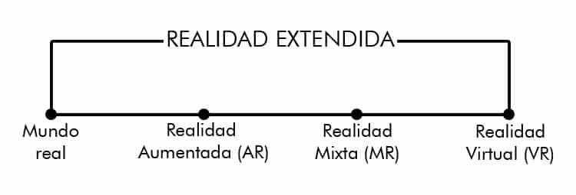
Introducción a la Realidad Extendida
La realidad extendida es un término que hace referencia a la combinación de todos los entornos reales y virtuales, junto a la interacción del ser humano con la máquina.
Es un concepto introducido por Paul Milgram y abarca desde lo completamente real hasta lo completamente virtual.
La Realidad Extendida engloba la tecnología de la Realidad Aumentada, Realidad Mixta y Realidad Virtual (también denominadas tecnologías inmersivas, por su capacidad de introducir al usuario en lo virtual).

Slide 4
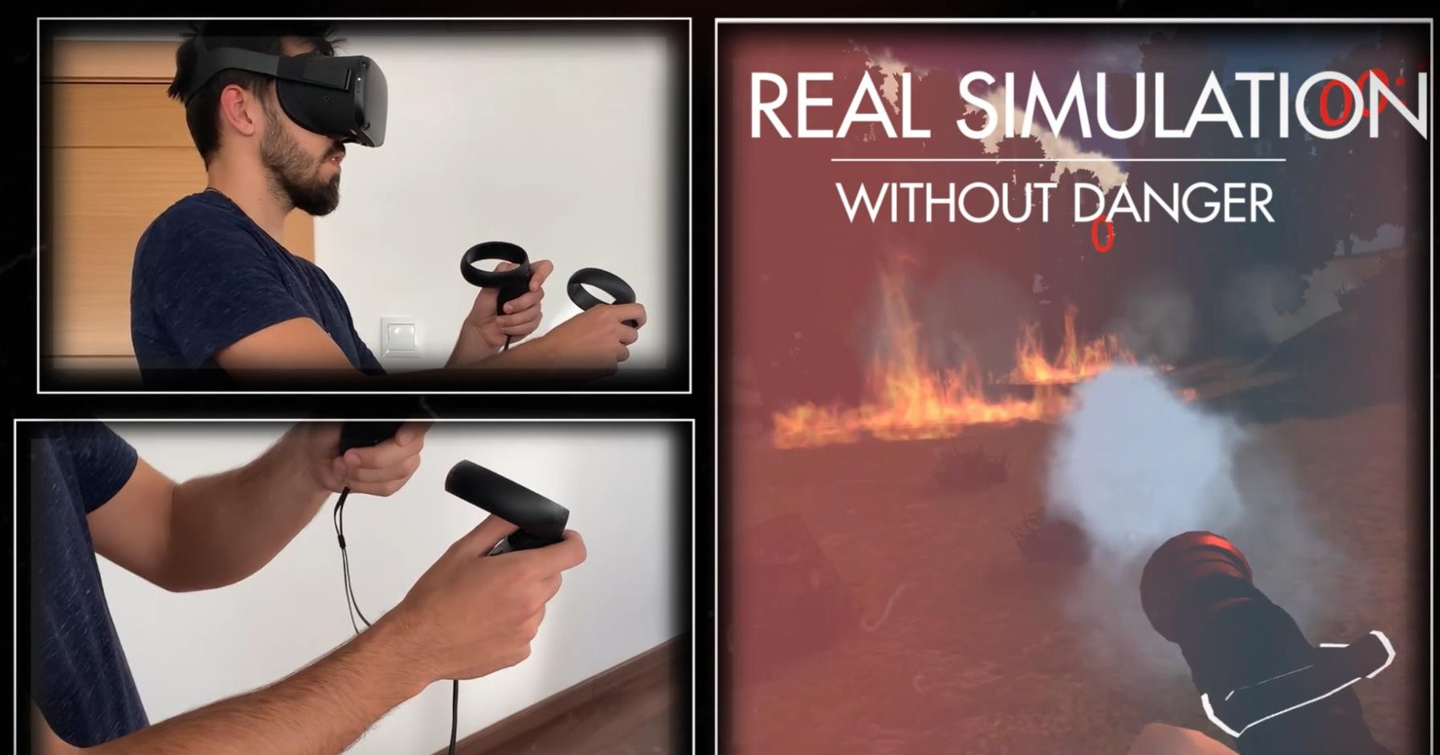

Introducción a la Realidad Extendida
  Realidad Virtual (VR)
En términos generales se trata de introducir al usuario en un mundo virtual ajeno a la realidad que ocupa, teniendo este, la percepción de efectivamente, estar físicamente en dicho mundo “paralelo”.
El diferenciador inequívoco es el uso de “Gafas” o HMD (Head Mounted Display) para la inmersión del usuario. “Sin gafas, no es VR”

Slide 5



2.Introducción a la Realidad Extendida
2.Realidad Aumentada (AR)
Se trata de la combinación del mundo real con el virtual a través de un proceso informático. Enriqueciendo tanto la experiencia visual como la información que el usuario obtiene del entorno que le rodea. También es conocida por “realidad enriquecida”.
Principalmente se utiliza para mostrar modelos 3D con animaciones, pero también permite añadir otro tipo de elementos como: textos, descarga de archivos, música, interfaz…
Activaciones de Realidad Aumentada sobre packaging
Espectáculo de Realidad Aumentada en directo

Slide 6
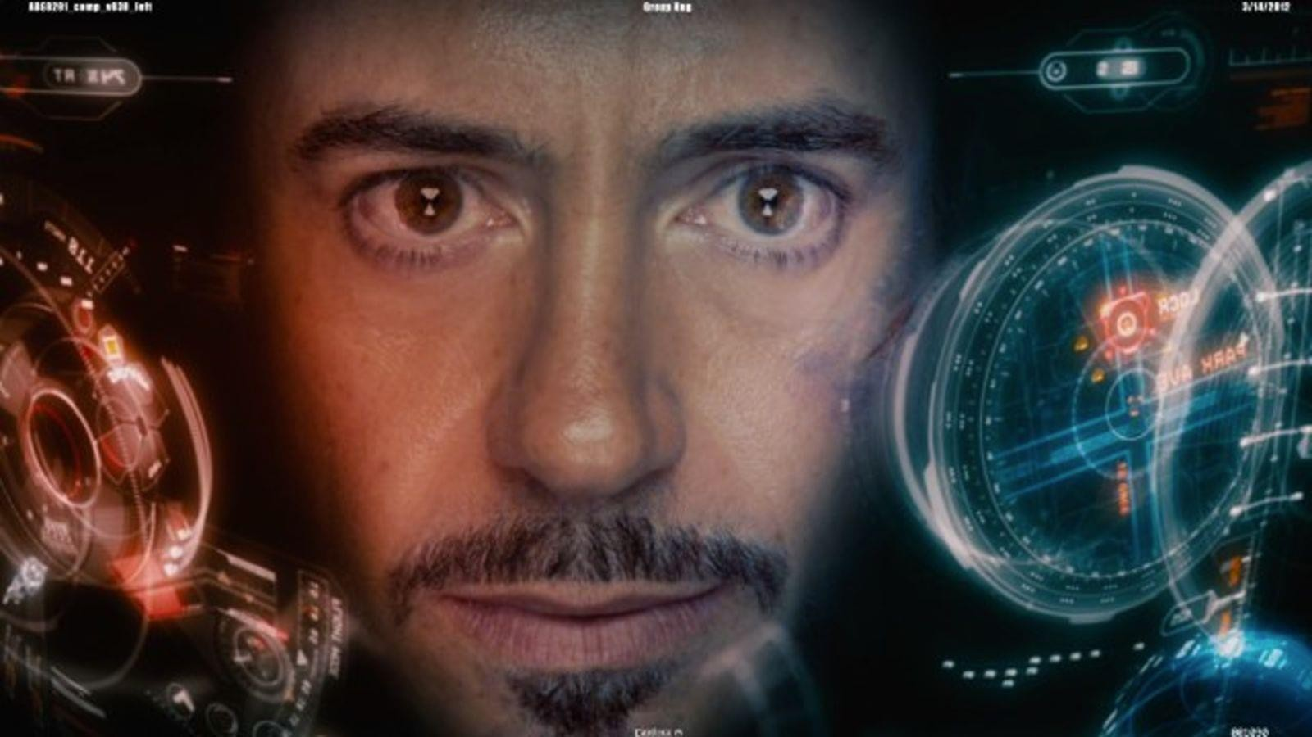
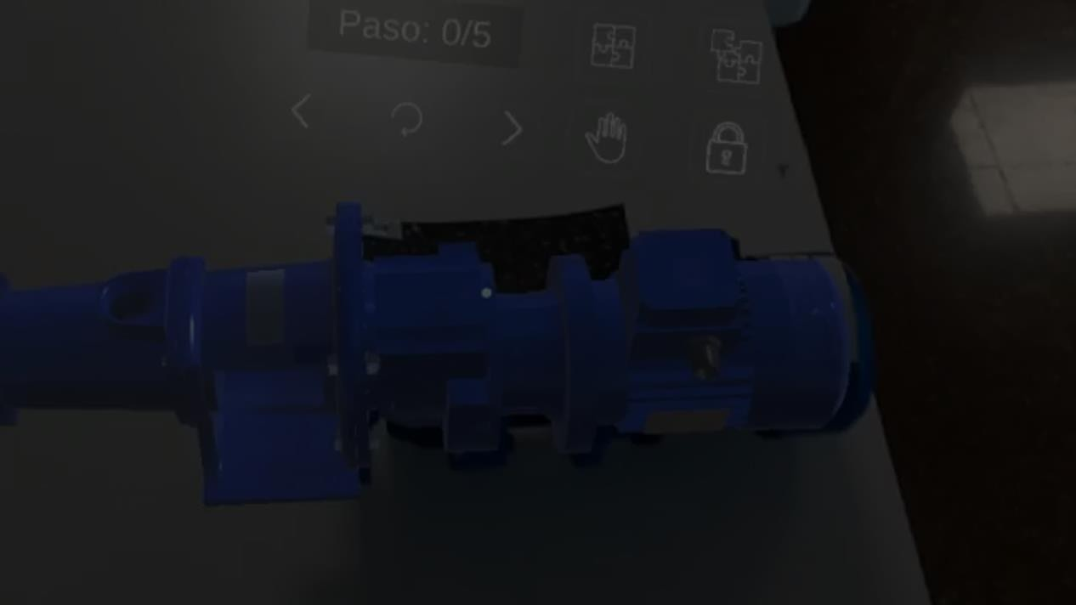

Introducción a la Realidad Extendida
Realidad Mixta (MR)
La realidad mixta es dentro de las tecnologías inmersivas la más reciente y la menos desarrollada; sin embargo se espera que sea la próxima evolución en la interacción humana, informática y del entorno.
En esencia, la Realidad Mixta es la suma resultante de mezclar el mundo físico con el mundo digital. Es decir, que como individuos podamos relacionarnos con la información digital y virtual al mismo tiempo que con el entorno físico de una manera transparente y sin interrupciones.
Formación de operarios MR

Slide 7
2.Introducción a la Realidad Extendida
Principios de la Realidad Virtual
Consiste en la experimentación audiovisual de que un individuo tenga la sensación de estar en un lugar completamente distinto al que realmente ocupa, por medio del “engaño sensorial” con el uso de una tecnología muy concreta.
Es decir, la VR consiste en “teletransportar” virtualmente al usuario a otra “realidad” que él interpretará como verdadera, que puede ser ficticia o real y sobre la que podrá interactuar o no.
Según esta definición, el principio más importante y que define categóricamente la Realidad Virtual es el hecho de “separar” al usuario de su inmediata realidad para darle una completamente nueva. Por tanto, nunca será Realidad Virtual aquellas otras tecnologías que mezclen imágenes virtuales con imágenes reales del lugar que ocupa el usuario.
Comúnmente se suele confundir o asociar Realidad Virtual a cualquier tecnología que utilice un HMD (Head Mounted Display), unas gafas o un gadget similar, pero como hemos dicho, esto no define la VR.
Sin embargo, volviendo a esta definición, tenemos que hablar del principio fundamental por el cual se produce este engaño. En esencia, los seres humanos obtenemos más del 80% de la información sobre el entorno que nos rodea por la vista y el oído; por ello, engañando a estos dos sentidos, conseguimos engañar al cerebro entero; o al menos casi. Este fenómeno se conoce como inmersión.

Slide 8
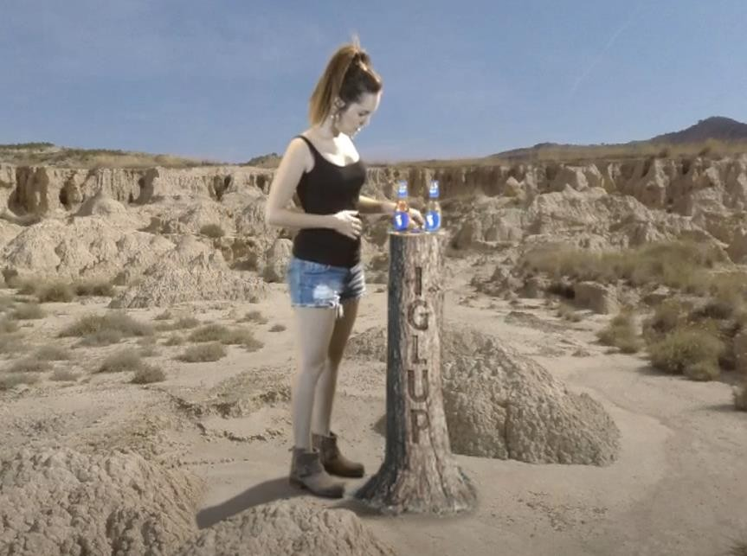
2.Introducción a la Realidad Extendida
Tipología de VR
Existen muchos elementos que contribuyen a generar una experiencia que nos simule con precisión la realidad; sin embargo los medios técnicos y la naturaleza de la producción del contenido determinan tajantemente las posibilidades de interacción. Por ello distinguimos Realidad Virtual con imagen real y Realidad Virtual con imagen 3D.
1.Imagen real:
En primer lugar debemos especificar qué entendemos por imagen real: llamamos imagen real al contenido creado con un medio de producción audiovisual como una cámara fotográfica sobre personas o lugares que existen en el medio físico y que por tanto pueden ser capturadas.
Es decir, lo que entendemos por un video o una foto. Sin embargo, no hablamos de cualquier tipo de imagen sino de unas capturadas de manera específica: en 360 o 180 grados.
La realidad virtual con imagen real no permiten interacción de ningún tipo ya que se trata de un contenido pregrabado que se proyecta de una manera inmersiva.

Slide 9
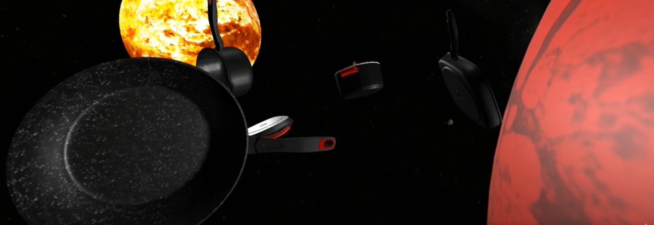
2.Introducción a la Realidad Extendida
Tipología de VR
2. 3D 360º renderizado:
Se trata de un contenido audiovisual preestablecido y comparte todas las características de un video 360º/180º en imagen real, salvo su medio de producción.
Los contenidos renderizados en 360º se generan en motores de render (no confundir con motores gráficos) los cuales permiten generar cualquier tipo de contenido en 3D por ordenador.
Resultan más versátiles que el contenido en imagen real ya que no plantean las dificultades técnicas de los rodajes y permiten la creación de espacios que no existen en la realidad. Sin embargo requieren de un gran tiempo de procesamiento y producción.

Slide 10

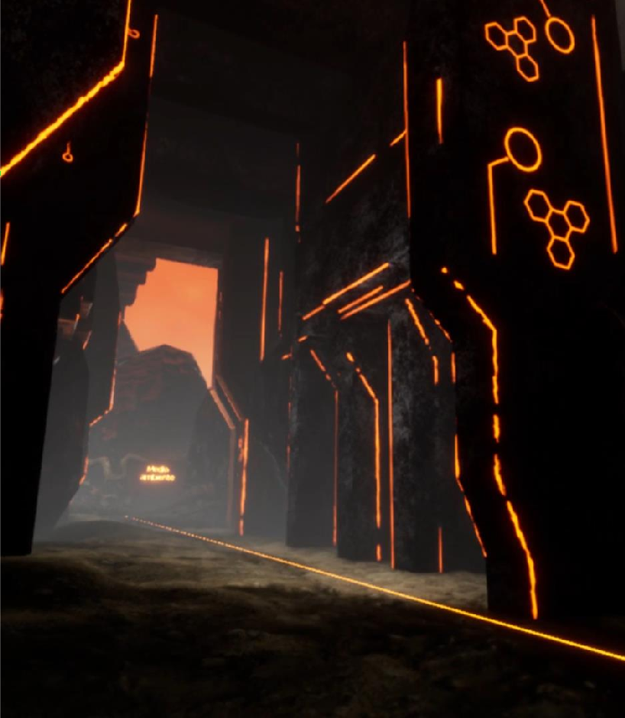

2.Introducción a la Realidad Extendida
Tipología de VR
3.Tiempo real:
Sin duda este es el contenido donde la Realidad Virtual más brilla puesto que nos permite integrar el mayor nivel de interacción. Al pensar en este tipo de contenidos debemos pensar en los videojuegos; ya que se crean exactamente del mismo modo.
Los videojuegos se crean y se ejecutan en lo que se denomina motores gráficos, sin entrar en exceso en esta materia, básicamente se tratan de softwares 2D/3D que calculan en tiempo real (es decir constantemente) todo lo que está sucediendo delante del jugador. Es por este motivo por el cual podemos interactuar y movernos libremente y a voluntad del usuario; ya que el software, calcula todas nuestras acciones justo en el momento que las realizamos de forma transparente.
En contraposición a los videos renderizados o la imagen real, donde lo que vemos es un producto acabado, en este tipo de contenidos, somos nosotros los que elegimos qué, cómo y cuándo realizar una acción.

Slide 11
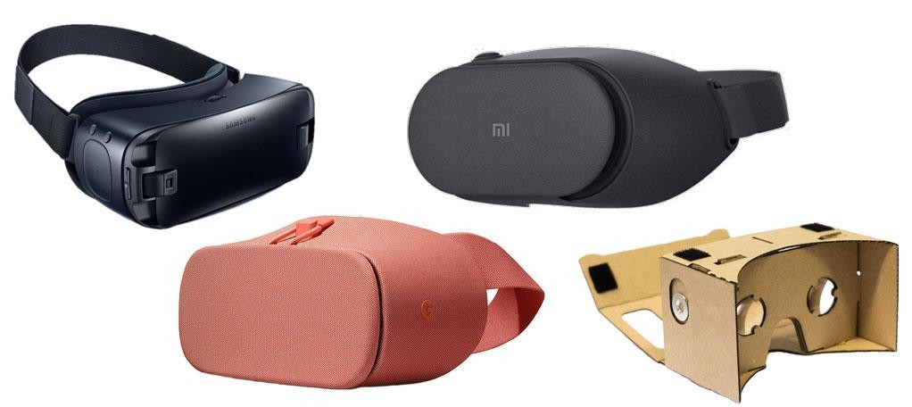
2.Introducción a la Realidad Extendida
Dispositivos VR: Visualizadores
Este tipo de gafas utilizan los smartphones para a modo de “ordenador”.
Los usuarios simplemente introducen sus teléfonos en el headset y la pantalla estará justo en frente de sus ojos y gracias a un conjunto de lentes se genera el efecto estereoscópico.
Dado que la computación gráfica la realizan los propios móviles, estos headsets son perfectos para los videos/render 360º. La calidad de la experiencia de realidad virtual depende del teléfono que se utilice y dependen de el tipo de pantalla y su resolución.

Slide 12
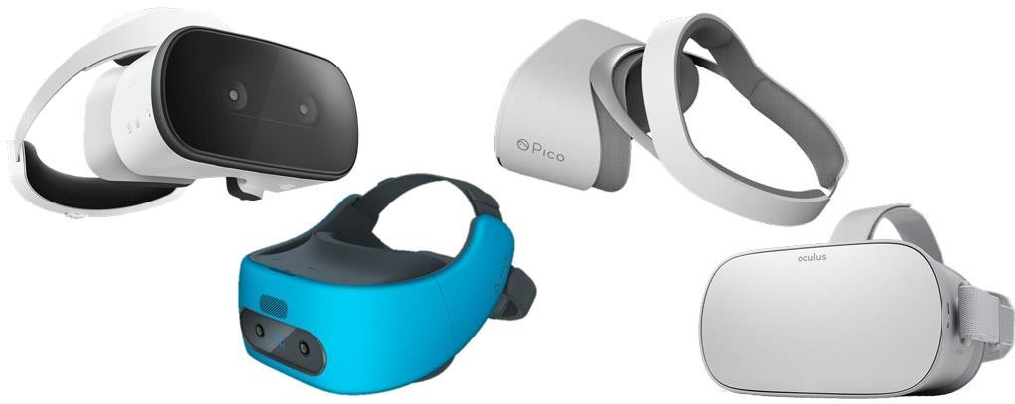
2.Introducción a la Realidad Extendida
Dispositivos VR: Stand Alone
Se trata de headsets independientes plug-and-play, es decir, no requieren de nada más para poder utilizarlos ya que tienen procesadores integrados, sensores, batería, memoria de almacenamiento y la pantalla, por lo que no requieren una conexión a un PC o smartphones por lo que también son Wireless.
Es ahí donde residen sus fortalezas; no son muy caros, no necesitas nada más y no llevan cables. Si bien es cierto que tienen más potencia que los headsets para smartphone y sí que se puede experimentar con contenidos en tiempo real, estos tampoco pueden ser muy potentes.

Slide 13
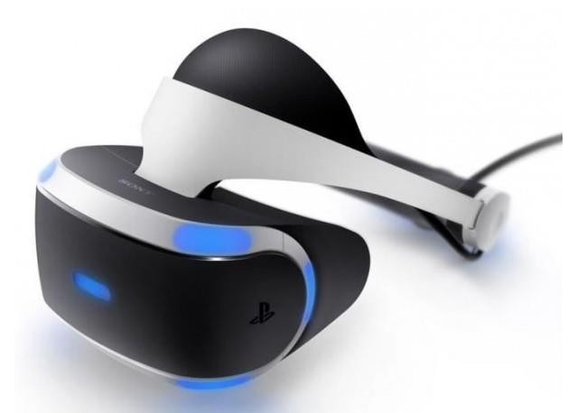
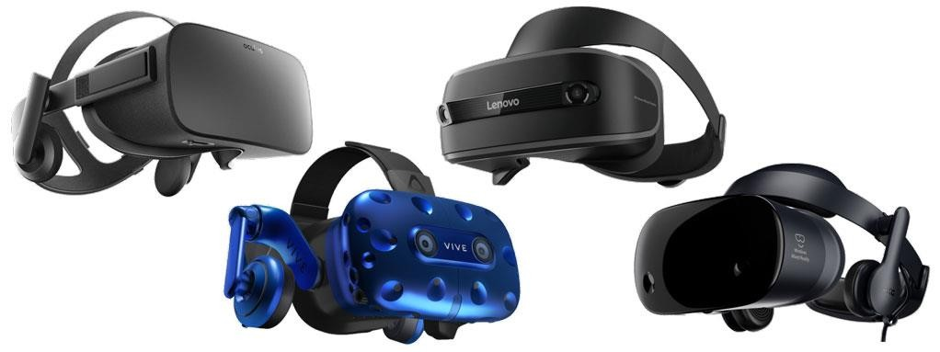
2.Introducción a la Realidad Extendida
Dispositivos VR: PC y Consola
Se trata de los dispositivos más potentes del mercado ya que quien realiza el trabajo de procesamiento es el ordenador al que van conectados. Estos dispositivos ofrecen la mejor experiencia en Realidad Virtual a día de hoy sin embargo, son bastante caros y necesitan de un PC no menos caro para poder funcionar correctamente.
Además, debido a la gran velocidad de transferencia de datos que necesitan requieren de conexión por cable.

Slide 14
3.Conceptos básicos para entender la Realidad Aumentada
1. Realidad Aumentada
La realidad aumentada (AR) es un enriquecimiento del mundo real con elementos del mundo virtual.
Consiste en una superposición del contenido creado por un ordenador en el mundo real, es decir, con la realidad aumentada se genera un contenido virtual y se inserta en el mundo real.
Para vivir una experiencia de AR es necesario contar con un instrumento
compatible como un smartphone, tablet, gafas de realidad aumentada…
La Realidad Aumentada es una tecnología que principalmente ha ido evolucionado en los Sistemas Operativos móviles: iOS y Android. Aunque está disponible en otros entornos como el Web o Windows 10.

Slide 15
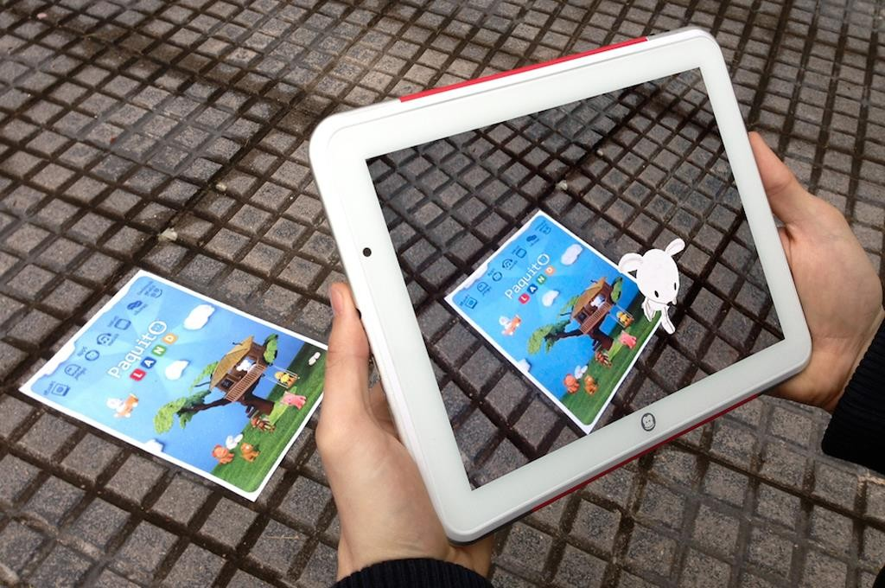
3.Conceptos básicos para entender la Realidad Aumentada
2. Realidad Aumentada Vs. Realidad Virtual
Para diferenciar esta tecnología de otra tecnología inmersiva como la Realidad Virtual es importante tener en cuenta que la persona que experimenta la Realidad Aumentada es completamente consciente de su entorno real y es capaz de interactuar con ambas realidades simultáneamente.

Slide 16
3.Conceptos básicos para entender la Realidad Aumentada
3. Principios de la Realidad Aumentada
Los pilares de la Realidad Aumentada son: la combinación del mundo real y el mundo virtual; y la interacción en tiempo real.
La AR combina los elementos del mundo virtual con los del mundo real y los mezcla para conseguir experiencias más completas que no serían posibles sin el uso de esta tecnología. De esta manera, vemos el entorno real con la información añadida que nos proporciona el mundo virtual y se consigue una captación de información más completa.
Una acción en el entrono real tiene una repercusión inmediata en la escena creada en Realidad Aumentada, esta tecnología interactúa con nosotros en tiempo real para conseguir una experiencia realista.

Slide 17
4.Formatos de uso de la Realidad Aumentada
Hay cuatro tipos de Realidad Aumentada:
Marcadores
Geolocalización
Escaneo realidad (objetos, facetracking…) 4.SLAM.
El uso de los dos últimos es lo que llamamos
Realidad Mixta.

Slide 18
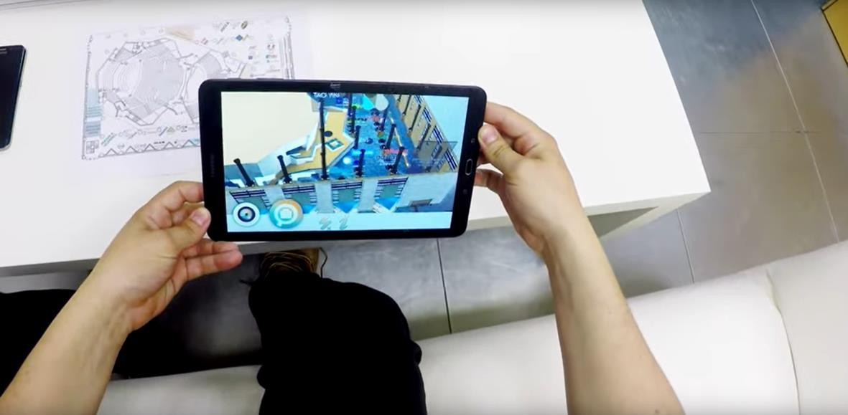
4. Formatos de uso de la Realidad Aumentada
1. Marcadores/Markers
Los marcadores son como una evolución de los códigos QR. A través de la programación de una aplicación móvil se puede reconocer una imagen para colocar contenido de AR sobre ella.
Es el elemento real sobre el que aparece el objeto virtual.
Al principio eran similares visualmente a códigos QR, más tarde pudo ser cualquier imagen (logotipos de empresa, fotografías, letras…) y se programa la App para que el dispositivo móvil, al reconocer esa imagen, cargue el objeto 3D sobre ella.

Slide 19
4.Formatos de uso de la Realidad Aumentada
1. Marcadores/Markers
En términos técnicos, el marcador da dos ordenes principales a una app de realidad aumentada:
Carga el objeto X
El marcador supone la coordenada 0,0,0 que tiene el el objeto X para ser colocado. De este modo la visión por computación que trabaja de fondo, recalcula constantemente la distancia entre el dispositivo y el marcador; recalculando como muestra el objeto para crear la ilusión de que está perfectamente adherido al marcador.

Slide 20
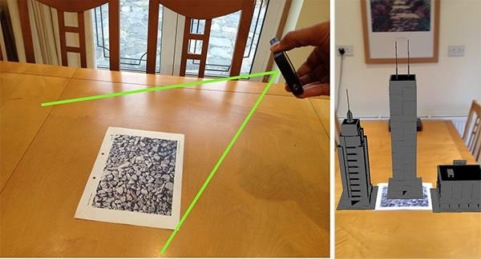
4.Formatos de uso de la Realidad Aumentada
1. Marcadores/Markers
En términos técnicos, el marcador da dos ordenes principales a una app de realidad aumentada:
Carga el objeto X
El marcador supone la coordenada 0,0,0 que tiene el el objeto X para ser colocado. De este modo la visión por computación que trabaja de fondo, recalcula constantemente la distancia entre el dispositivo y el marcador; recalculando como muestra el objeto para crear la ilusión de que está perfectamente adherido al marcador.

Slide 21


4.Formatos de uso de la Realidad Aumentada
1. Marcadores/Markers
Ejemplo marcador con su análisis. Cuantos má puntos amarillos mejor (cada punto amarillo es u punto de track).
s
n

Slide 22
4.Formatos de uso de la Realidad Aumentada
1. Marcadores/Markers
Para la programación de reconocimiento de marcadores se utilizan SDK (Kit de desarrollo de software), uno de los más utilizados y con mejor reconocimiento de marcador es Vuforia.
Aunque la tecnología ha ido evolucionando exponencialmente en los últimos 6 años y existen otras alternativas de SDK o el uso de plataformas con su propio reconocimiento de marcadores como Instagram, layar…
Vuforia sigue siendo la empresa con más desarrollos de Realidad Aumentada de esta tipología ya que es el SDK favorito para muchos desarrolladores.

Slide 23
4.Formatos de uso de la Realidad Aumentada
1. Marcadores/Markers
La realidad aumentada con marcador es la versión más antigua de esta tecnología ya que hoy en dia la visión por computación ha evolucionado mucho permitiendo a los dispositivos no necesitar de información pre-cargada para dar un eje de coordenadas “real” a un objeto 3D.
Aunque se sigue utilizando ya que implica un “call to action” para el usuario y eso es interesante para diferentes experiencias: por ej, asociar AR a packaging de producto. Tiene una serie de hándicaps:
Tamaño del 3D: como máximo que el 3D o entorno virtual sea el doble o triple tamaño que el del marcador, es decir que, en un marcador impreso en un A4, como máximo podrá sacar un entorno virtual del tamaño de un A3 o A2.
La distancia entre el marcador y el dispositivo: cada 10 cm² de marcador se puede separar el dispositivo del marcador un metro aproximandamente.

Slide 24
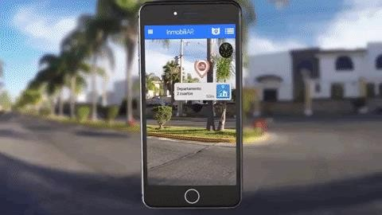
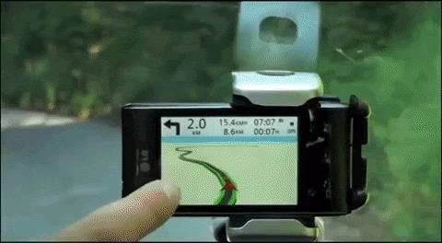
4.Formatos de uso de la Realidad Aumentada
2. Geolocalización
Este tipo de AR, aporta información virtual/ digital sobre el entorno físico real; pero a diferencia del resto de realidad aumentada; lo que activa dicha información, no es un reconocimiento ni de marcador ni de entorno (visión por computación) sino por coordenadas geográficas.
Gracias a los sensores GPS, giróscopo, velocímetro y brújula digital del smartphone somos capaces de superponer elementos virtuales sobre el entorno real.
Utilizando, por un lado, las coordenadas geográficas de esa localización, y, por otro lado, podemos jugar con la perspectiva, la altura o distancia…

Slide 25
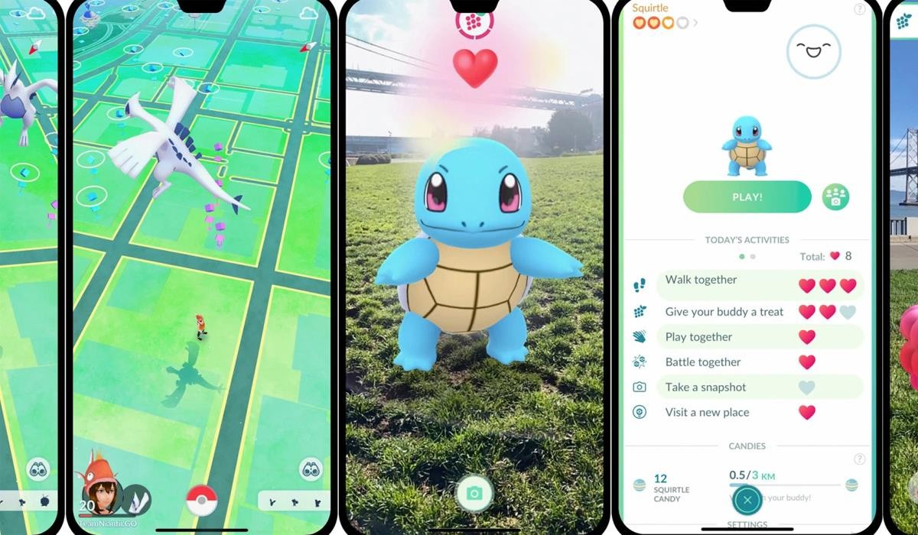
4.Formatos de uso de la Realidad Aumentada
2. Geolocalización
El caso más sonado de este tipo de Realidad Aumentada (y de la propia AR) fue la aplicación móvil Pokémon Go.

Slide 26
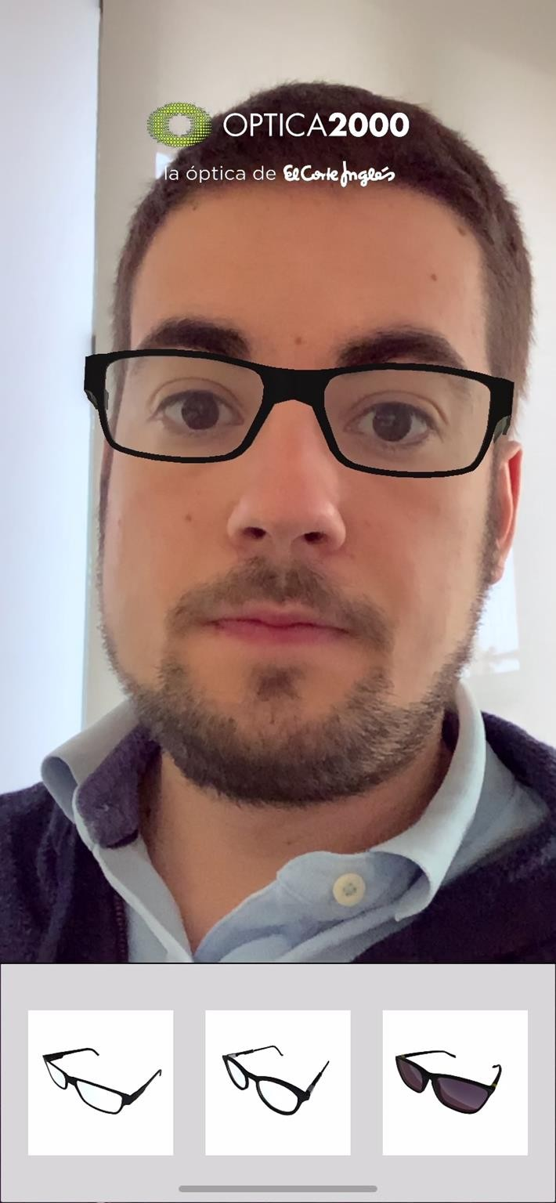
4.Formatos de uso de la Realidad Aumentada
3. Facetracking
La Realidad Aumentada a través de escaneo de realidad consiste en mediante la visión por computación, interpreta referencia física concreta previamente establecida (rasgos faciales, una morfología, un objeto…) para crear el entorno virtual encima de ellos.
Gracias a esta tecnología -una botella de vino, un ordenador, un libro, una mesa-, puede convertirse en el escenario perfecto para la disposición de los elementos de AR. Incluso, los probadores virtuales de gafas, maquillaje, pendientes… Son una realidad gracias al uso de esta Realidad Aumentada.

Slide 27
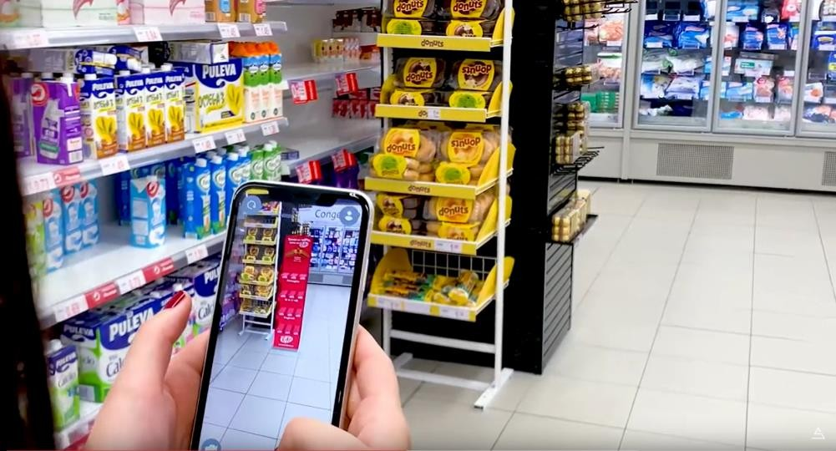
4.Formatos de uso de la Realidad Aumentada
4. SLAM (Simultaneous Localization and Mapping)
Nos permite reconocer cualquier espacio donde estemos situados a través de únicamente el smartphone. Esta tecnología es capaz de procesar cada imagen que sale desde la cámara del móvil en tiempo real para memorizar las posiciones de los elementos físicos del entorno: paredes, techos, suelo, muebles, etc.
Al hacer un escaneo del espacio, con toda esa información se generan unos mapas tridimensionalES que permiten colocar el entorno virtual generado en AR.
Gracias a esta tecnología -una botella de vino, un ordenador, un libro, una mesa-, puede convertirse en el escenario perfecto para la disposición de los elementos de AR. Incluso, los probadores virtuales de gafas, maquillaje, pendientes… Son una realidad gracias al uso de esta Realidad Aumentada.

Slide 28
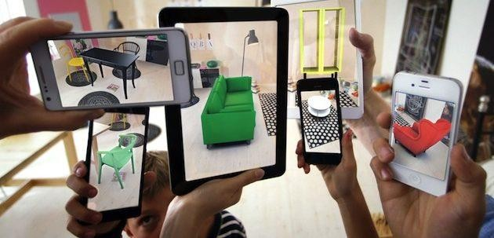
4. SLAM (Simultaneous Localization and Mapping)
Ikea Place es otro ejemplo de uso de SLAM que permite a los consumidores visualizar como puede quedar su casa con los productos de IKEA en escala 1:1.

Slide 29
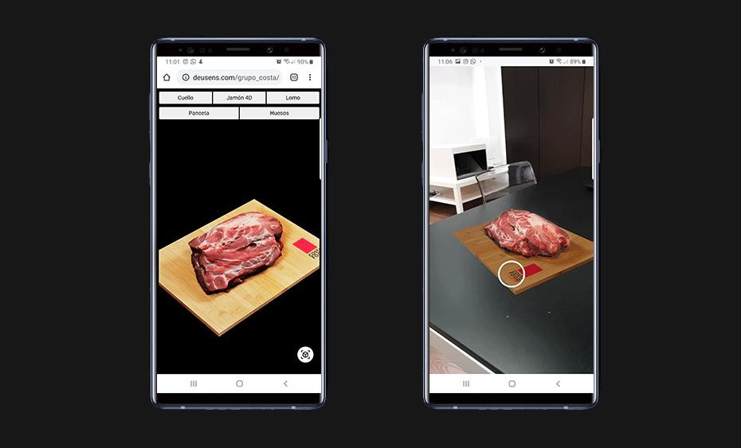
4. SLAM (Simultaneous Localization and Mapping)
Desde el año 2019, la Realidad Aumentada Web es viable gracias al uso de ARKit y ARCore. Al usar esta tecnología se puede hacer uso de Realidad Aumentada, SLAM, sin necesidad de descargar ninguna aplicación, únicamente abriendo el navegador del smartphone se puede disfrutar de la visualización de los productos o modelos 3D de una compañía.
Esta tecnología se divide en dos partes: visualizador web (compatible también con entorno Desktop) y posteriormente su ejecución en Realidad Aumentada para visualizar los modelos 3D (dispositivos compatibles con ARKit y ARCore).

Slide 30
4.Formatos de uso de la Realidad Aumentada
5. AR Web
El lado negativo, a diferencia de una APP, es que esta tecnología todavía no permite realizar programaciones más allá de la visualización o pequeñas animaciones. Además, al ser todo online, la calidad del 3D suele ser algo menor que en un entorno offline (APP).
Es muy probable que estos hándicaps con el tiempo se vayan subsanado, ya que con la evolución del 5G y smartphones más potentes se podrá conseguir una experiencia Online de la misma calidad que la Offline. Probablemente este sea el canal que acabe democratizando la Realidad Aumentada en las empresas, una tecnología con mucho potencial para una e-commerce.

Slide 31
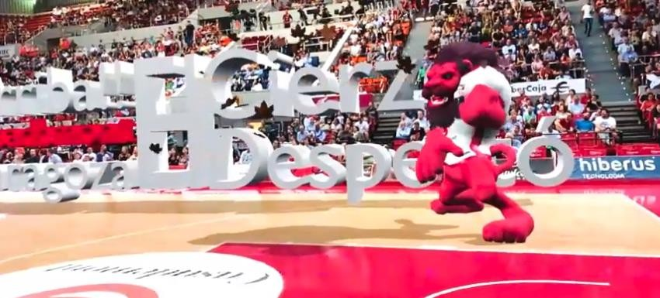
6. Multiplayer
Desde el año 2018 se pueden crear soluciones multiplayer de Realidad Aumentada gracias al uso de los Cloud Anchors (puntos compartidos de datos en la nube y a los que pueden acceder múltiples dispositivos).
Esta tecnología nos permite conectar 2 o más dispositivos en un mismo entorno de AR en el que pueden interactuar todos los dispositivos en tiempo real y los cambios que genera un usuario se ven reflejados en todos los dispositivos a la vez.
Principalmente se está desarrollando esta tecnología para ARKit (iOS) y ARCore (Android). Todavía no existe en el mercado muchas aplicaciones multiplayer, ya que para tener una experiencia de usuario correcta es necesario una buena conexión a internet para descargar los datos de la nube con la menor latencia posible.

Slide 32
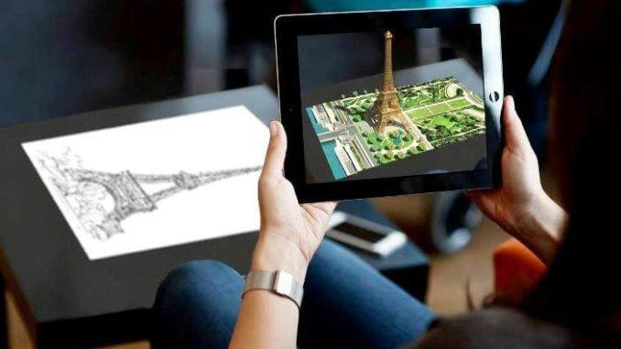
1. Conseguir el efecto WOW
Las marcas buscan constantemente nuevas formas de relacionarse con sus clientes. Sorprenderlos y atraer su atención es cada vez más difícil, y la Realidad Aumentada puede jugar un papel clave en este aspecto.
Pese a ser una tecnología cada vez más democratizada, su uso sigue contando con el factor sorpresa que genera el conocido efecto WOW que deja boquiabiertos a todos los que lo viven.
Esto potencia la imagen de marca, destacándola sobre la competencia, posicionándola como innovadora y generando un recuerdo asociado a la misma.

Slide 33
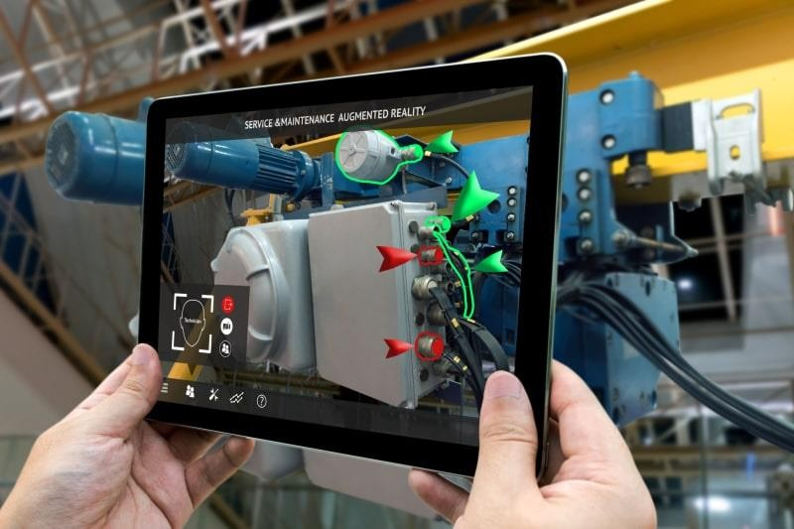
2. Accesible y sencilla de utilizar
A diferencia del resto de las tecnologías que componen la Realidad Extendida, la Realidad Aumentada solo necesita de un Smartphone o Tablet para ser usada.
Esto hace que sea tremendamente accesible, no solo para las empresas que quieran implementarla sino también para sus clientes. Por tanto, cualquier persona, en cualquier lugar del mundo, únicamente con su Smartphone, puede usarla.

